Slide 1
日本文化史
History of Japanese Culture
第十一講：近世の寬永文化
授課教師：國立臺灣大學 日本語文學系 徐興慶 教授
本課程指定教材為：徐興慶、徐翔生、黃翠娥、黃智暉、田世民、
黑田秀教、橫路明夫、橫路啟子等編著《日本文化》(全華圖書、2010)
【本著作除另有註明外，採取創用CC「姓名標示－非商業性－相同方式分享」臺灣3.0版授權釋出】
1

Slide 2
第七章 近世の寬永文化
第一節 近世の歴史的背景
近世 | 近代
安土桃山~明治初期 | ①明治維新以後
 | ②1853年黑船事件 (日本開國、簽訂日美和親條約)

Slide 3
第一節 近世の歴史的背景
◆三都
江戶 | 大坂 | 京都
政治中心所在，當時日本最大的商業都市。 | 被稱為「天下的廚房」。商業發達。西日本的經濟中心。 | 擁有漫長歷史文化的古都。天皇所居之地。手工業發達。

Slide 4
第一節 近世の歴史的背景
◆身分制度
江戶幕府時代嚴格區分「士農工商」，亦即將階級劃分為武士、農民、工人(職人)及商人(町人)。身分階級為世襲制，當時人口約3000萬人，其中約6-10%為武士、80%為農民、6-7%為商人。支配此身分階級制度的中心思想為儒學，尤以特別強調君臣父子關係、維繫上下秩序的朱子學最為重要。

Slide 5
第一節 近世の歴史的背景
◆幕藩體制(→1871年廢藩置縣)
江戶時代，以將軍為首的封建政治體制。其統治原則之一為兵農分離制，將軍可恣意調配、移動並組織武士團體。配合士農工商和賤民的身分階級制度，與農村脫離的商人和手工業者逐漸移往都市，也形成了新興的都市市民。

Slide 6
第一節 近世の歴史的背景
◆御三家
御三家的地位在其餘大名(藩主)之上，若將軍無子嗣，則從尾張和紀伊兩家選出繼任者。水戶家則是代代皆為副將軍。
尾張 | 紀伊 | 水戶
尾州家 | 紀州家 | 水戶家

Slide 7
第一節 近世の歴史的背景
◆朱子学的代表人物
姜沆（1567－1618）
朝鮮的儒學者，於慶長之役時被日本軍所俘虜。與藤原惺窩交流，傳授朱子學思想，回國後記錄日本情勢於《看羊錄》一書。

Slide 8
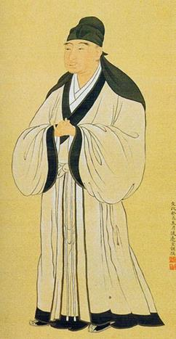
第一節 近世の歴史的背景
◆朱子学的代表人物
藤原惺窩（1561－1619）
江戶初期的儒學者。相國寺的僧侶，與姜沆交流後還俗，之後致力研究朱子學。被視為近世儒學的開山祖師。門人輩出，如林羅山等著名儒學者。

Slide 9
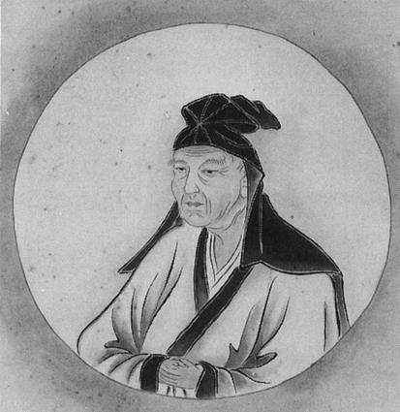
第一節 近世の歴史的背景
◆朱子学的代表人物
林羅山（1583－1657）
江戶初期幕府的儒官。經過與藤原惺窩在學術上論爭後，成為其弟子。侍奉德川家康傳授儒學，於上野設立學問所，奠定江戶時期朱子學的基礎。

Slide 10
第一節 近世の歴史的背景
◆參勤交代
江戶幕府時期，所有大名以一年為基準輪流住在江戶和領地的制度。此一措施強迫大名在江戶與領地之間生活，藉此削弱藩的財政。但此舉也促進日本各地的交通發展，活絡了地方的經濟。

Slide 11
第七章 近世の寬永文化
第二節 近世初期の文化
寬永期文化
（一）文学と文芸
（二）建築
（三）美術と工芸

Slide 12
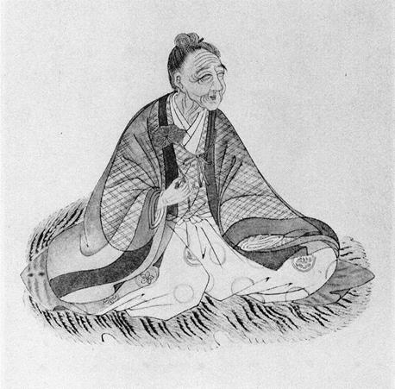
第二節 近世初期の文化
◆俳諧：
貞門俳諧－松永貞徳
（1671-1654）

Slide 13
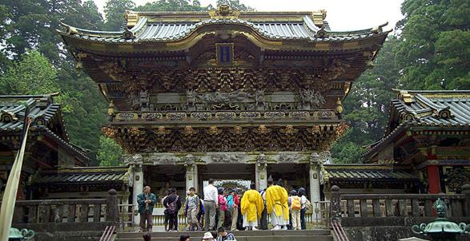
第二節 近世初期の文化
◆日光東照宮
德川幕府三代將軍家光所建造，目的為祀奉「東照大權現」（徳川家康），被選為世界文化遺產。
日光東照宮陽明門

Slide 14
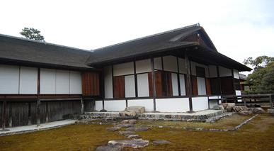
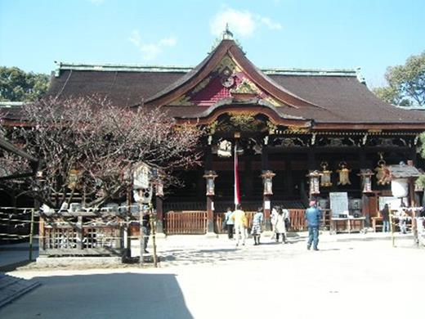
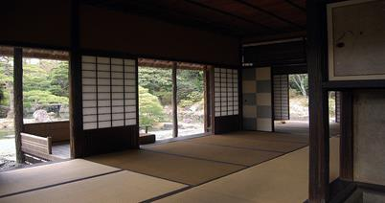
第二節 近世初期の文化
数寄屋造：桂離宮
権現造：北野天満宮

Slide 15
第三節 近世の生活文化
※近世文化分期
初期 寬永文化
中期 元祿文化
後期 化政文化

Slide 16
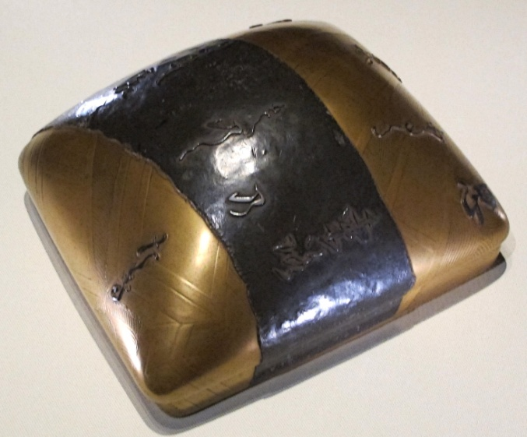
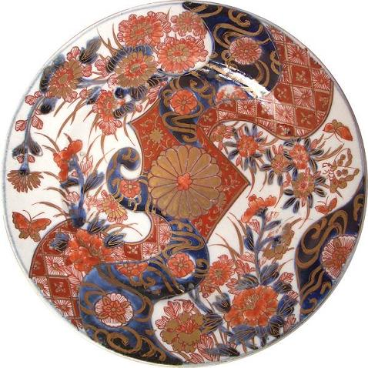
第三節 近世の生活文化
※職人文化的誕生
本阿弥光悦「舟橋蒔絵硯箱」
有田焼

Slide 17
版權聲明
頁碼 | 作品 | 版權標示 | 來源／作者
1 |  |  | 本作品轉載自 Microsoft Office 2010 多媒體藝廊， 依據 Microsoft 服務合約及著作權法第 46、52、65 條合理使用。
2-18 |  |  | 本作品轉載自 Microsoft Office 2010 多媒體藝廊， 依據 Microsoft 服務合約及著作權法第 46、52、65 條合理使用。
2 | 第一節 近世の歴史的背景 |  | 《日本文化》 徐興慶、徐翔生、黃翠娥、黃智暉、田世民、黑田秀教、橫路明夫、橫路啟子等著， 2010，第一章，頁 78-80，全華圖書。依據著作權法第 46、52、65 條合理使用。
2 |  |  | 國立臺灣大學 日本語文學系 徐興慶 教授。
17

Slide 18
版權聲明
頁碼 | 作品 | 版權標示 | 來源／作者
3 |  |  | 國立臺灣大學 日本語文學系 徐興慶 教授。
6 |  |  | 國立臺灣大學 日本語文學系 徐興慶 教授。
8 |  |  | WIKIMEDIA COMMONS / 作者：渡辺崋山(東京國立博物館藏) / 上傳者：Kaznov17 / 原典：図録渡辺崋山展 豊橋市制施行80周年記念特別展(http://commons.wikimedia.org/wiki/File:A_portrait_of_Fujiwara_Seika_%E8%97%A4%E5%8E%9F%E6%83%BA%E7%AA%A9%E5%83%8F.jpg?uselang=ja) ， 瀏覽日期：2013/12/27，依據著作權法第 46、52、65 條合理使用。
9 |  |  | WIKIMEDIA COMMONS / 作者：不詳(日本肖像畫圖錄 (京都大學文學部博物館圖錄)) / 上傳者：Kaznov17 (http://commons.wikimedia.org/wiki/File:Razan_Hayashi.jpg?uselang=ja)， 瀏覽日期：2013/12/27，依據著作權法第 46、52、65 條合理使用。
18

Slide 19
版權聲明
頁碼 | 作品 | 版權標示 | 來源／作者
11 | 第二節 近世初期の文化…美術と工芸 |  | 《日本文化》 徐興慶、徐翔生、黃翠娥、黃智暉、田世民、黑田秀教、橫路明夫、橫路啟子等著， 2010，第一章，頁 78-80，全華圖書。依據著作權法第 46、52、65 條合理使用。
12 |  |  | WIKIMEDIA COMMONS / 作者：Published by 博美社(Hakubi-sha) / 上傳者：宇治主水 / 原典：國文学名家肖像集(http://commons.wikimedia.org/wiki/File:Matsunaga_Teitoku.jpg?uselang=ja) ， 瀏覽日期：2013/12/27，依據著作權法第 46、52、65 條合理使用。
13 |  |  | WIKIMEDIA COMMONS / User:Fg2 (http://ja.wikipedia.org/wiki/%E3%83%95%E3%82%A1%E3%82%A4%E3%83%AB:NikkoYomeimon5005.jpg)，瀏覽日期：2014/02/12。
14 |  |  | WIKIMEDIA COMMONS / User:Stanislaus (http://commons.wikimedia.org/wiki/File:Kitano-tenmangu_haiden.jpg?uselang=ja)， 瀏覽日期：2013/12/27。
19

Slide 20
版權聲明
頁碼 | 作品 | 版權標示 | 來源／作者
14 |  |  | WIKIMEDIA COMMONS / Raphael Azevedo Franca (http://commons.wikimedia.org/wiki/File:Shoin.jpg?uselang=ja)， 瀏覽日期：2013/12/27。
14 |  |  | WIKIMEDIA COMMONS / Raphael Azevedo Franca (http://commons.wikimedia.org/wiki/File:Shokin-tei.jpg?uselang=ja)， 瀏覽日期：2013/12/27。
16 |  |  | WIKIMEDIA COMMONS / sailko (http://commons.wikimedia.org/wiki/File:Periodo_edo,_scatola_per_scrittura,_di_hon%27ami_koetsu,_XVII_sec.JPG?uselang=zh-tw)，瀏覽日期：2014/1/22。
16 |  |  | WIKIMEDIA COMMONS / Georges Legars (http://commons.wikimedia.org/wiki/File:ImariA.JPG?uselang=ja)， 瀏覽日期：2014/1/22。
20

